Slide 1

Grand
Corps
Malade

Slide 2
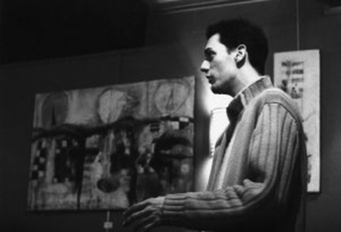
Biographie
Nom: Fabien Marsaud
Né le 31 juillet 1977 à Seine-Saint-Denis en France.
Parcourt scolaire: Classique
Sportif: foot, tennis, athlétisme et surtout le basket
Il écrit des textes qu'il n'assume pas du tout... Alors il n'en parle à personne.
Objectif de de carrière: Devenir prof de sport

Slide 3
Biographie (suite)
Accident: Le 16 juillet 1997, lors d'une colonie de vacances où il est animateur, il fait un plongeon dans une piscine dont le niveau de l'eau était trop bas. Il se déplace des vertèbres. Bien qu'on lui ait annoncé qu'il resterait probablement paralysé, il retrouve l'usage de ses jambes en 1999 après une année de rééducation.
Découverte du slam et de la poésie: Il profite de sa longue convalescence pour se tourner vers la poésie.
Son nom d’artiste: Il a pris le nom de scène de Grand Corps Malade en 2003 en référence aux séquelles de l'accident qui a bouleversé sa vie.

Slide 4
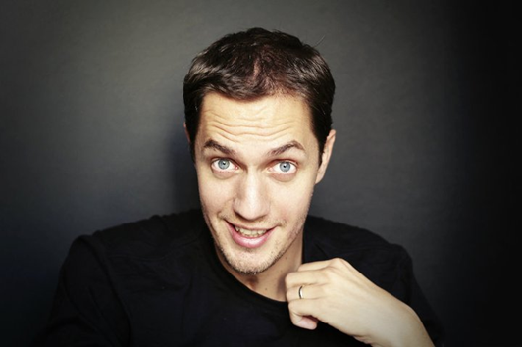
Biographie (suite)
En 2003: Il devient actif sur scène.
Concours: Il remporte ses premiers tournois de slam.
En 2005: Anime des ateliers d’écriture/slam.
En 2006 : Sorti de son premier album Midi 20 vendu à 600 000 exemplaires.
En 2008 : Sorti de son deuxième album Enfant de la ville.
En 2010: Sorti de son troisième album intitulé 3ème temps .

Slide 5
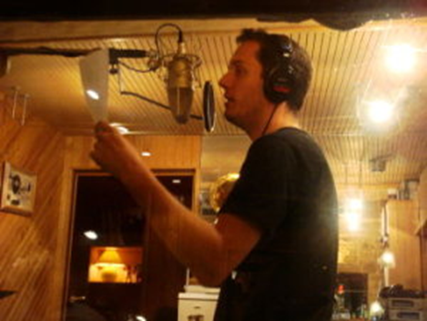
Prix
2007
  Victoire "l'album révélation"
  Victoire "la révélation scène"
2008
  Nommé Chevalier dans l'ordre des Arts et Lettres
2009
  Félix de l'Artiste Francophone de l'année au Québec

Slide 6
C’est quoi le slam?
Il y a évidemment autant de définitions du slam qu’il y a de slameurs et de spectateurs des scènes slam.
Pourtant il existe, paraît-il, quelques règles, quelques codes :
  les textes doivent être dits a cappella ("sinon c’est plus du slam" ?)
  les textes ne doivent pas excéder 3 minutes (oui mais quand même des fois, c’est 5 minutes…)
  dans les scènes ouvertes, c’est « un texte dit = un verre offert »
  accompagnés d'une mélodie minimaliste en arrière-plan qui souligne le texte ; texte qui est dit et non chanté.

Slide 7




Albums
2006 2008 2009 2010

Slide 8
Bibliographie
http://www.grandcorpsmalade.com
http://fr.wikipedia.org/wiki/Grand_Corps_Malade
http://www.evene.fr/celebre/biographie/grand-corps-malade-22267.php

